Slide 1
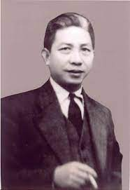

Tập đọc
Lớp 5
Đồn điền
Chi Nê

Slide 2
Khởi động
Đồn điền
Chi Nê
Notes:
Hôm nay chúng ta cùng ghé thăm đồn điền Chi Nê và cùng thử thách “Trồng bắp” nhé!

Slide 3

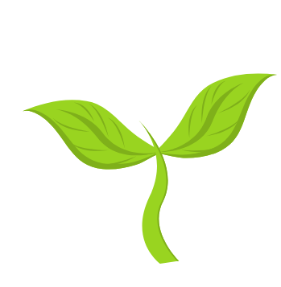
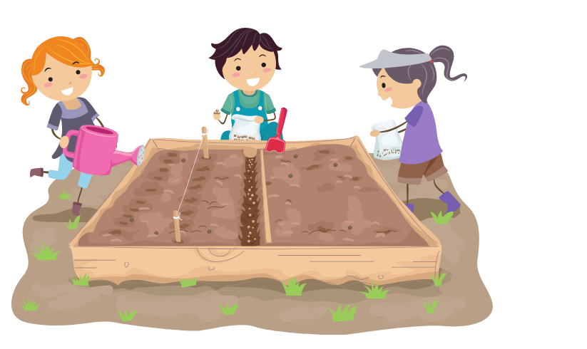






Trồng bắp
Notes:
Bấm cây-slide câu hỏi
Bấm hình 3 bé –slide 6 bài mới

Slide 4
Đọc đoạn 1 và trả lời. Khi có người muốn xin chức câu đương, Trần Thủ Độ đã làm gì?
Trần Thủ Độ đồng ý, nhưng yêu cầu chặt một ngón chân người đó để phân biệt với những câu đương khác.

Slide 5
Những lời nói và việc làm của Trần Thủ Độ cho thấy ông là người như thế nào?
Trần Thủ Độ cư xử nghiêm minh, không vì tình riêng, nghiêm khắc với bản thân, luôn đề cao kỉ cương, phép nước.

Slide 6
Tập đọc
Nhà tài trợ đặc biệt
của Cách mạng
Theo Phạm Hải
Đồn điền
Chi Nê

Slide 7

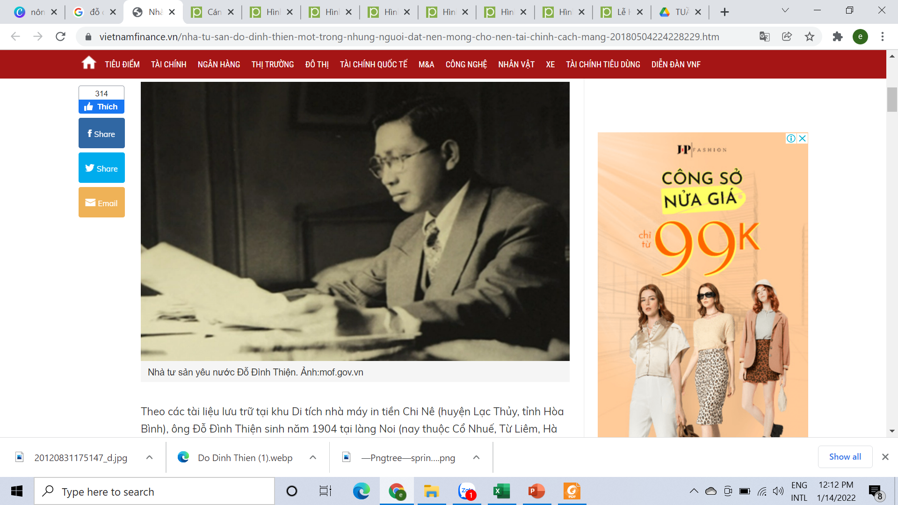
Mục tiêu
Đọc đúng các tiếng, từ khó hoặc dễ lẫn do ảnh hưởng của phương ngữ.
Đọc trôi chảy được toàn bài, ngắt nghỉ hơi đúng dấu câu.
Hiểu được nghĩa các từ khó trong bài.
Hiểu được nội dung bài: Biểu dương một công dân yêu nước, một nhà tư sản đã trợ giúp Cách mạng rất nhiều tiền bạc, tài sản trong thời kì Cách mạng gặp khó khăn về tài chính.

Slide 8
Video tiểu sử Đỗ Đình Thiện
Đồn điền
Chi Nê

Slide 9
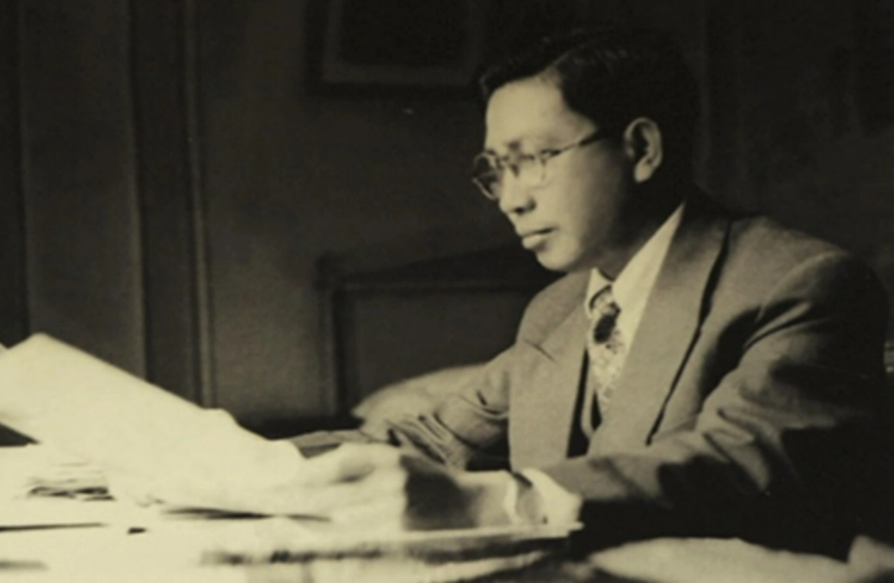
Đỗ Đình Thiện
(1904 – 1972)
Trong cuộc kháng chiến vĩ đại của dân tộc ta, ông được gọi là nhà tài trợ đặc biệt của Cách mạng. Tại sao ông lại được gọi như vậy? Bài học hôm nay giúp các em hiểu rõ điều đó.

Slide 10

Luyện đọc
Đồn điền
Chi Nê

Slide 11
Tập đọc
Nhà tài trợ đặc biệt của Cách mạng
Ông Đỗ Đình Thiện là một nhà tư sản lớn ở Hà Nội, chủ của nhiều đồn điền, nhà máy và tiệm buôn nổi tiếng, trong đó có đồn điền Chi Nê ở huyện Lạc Thủy, tỉnh Hòa Bình.
Với lòng nhiệt thành yêu nước, ngay từ trước Cách mạng, ông Thiện đã có những trợ giúp to lớn về tài chính cho tổ chức. Năm 1943, thông qua đồng chí Nguyễn Lương Bằng, ông gửi ủng hộ quỹ Đảng 3 vạn đồng Đông Dương. Số tiền này làm người giữ “tay hòm chìa khóa” của Đảng không khỏi xúc động và sửng sốt, bởi lúc bấy giờ, ngân quỹ của Đảng chỉ còn có … 24 đồng.
Đỗ Đình Thiện
(1904 – 1972)

Slide 12
Tập đọc
Nhà tài trợ đặc biệt của Cách mạng
Khi Cách mạng thành công, sự tài trợ của ông Thiện đối với Cách mạng còn lớn hơn nhiều. Trong Tuần lễ Vàng, ông đã ủng hộ Chính phủ tới 64 lạng vàng. Với Quỹ Độc lập Trung ương, ông cũng đóng góp tới 10 vạn đồng Đông Dương và được chính phủ tín nhiệm giao phụ trách Quỹ.
Trong thời kì kháng chiến chống thực dân Pháp, gia đình ông Thiện ủng hộ cán bộ, bộ đội Khu II hàng trăm tấn thóc – là sản phẩm thu hoạch từ đồn điền Chi Nê màu mỡ. Sau hòa bình, ông Thiện đã hiến toàn bộ đồn điền này cho Nhà nước.
Trong suốt cuộc đời mình, nhà tư sản Đỗ Đình Thiện đã hết lòng ủng hộ Cách mạng mà không hề đòi hỏi sự đền đáp nào. Ông là nhà tư sản yêu nước, nhà tài trợ đặc biệt của Cách mạng.
Theo Phạm Hải

Slide 13
Chia đoạn
Bài được chia làm 5 đoạn:
1
Từ đầu đến Hòa Bình
2
“Với lòng nhiệt thành … 24 đồng”.
3
“Khi cách mạng … phụ trách Qũy”.
Đồn điền
Chi Nê
4
“Trong thời kì … cho Nhà nước”.
5
Đoạn còn lại.

Slide 14

Giọng đọc
Toàn bài đọc với giọng nhẹ nhàng, thể hiện cảm hứng ngợi ca, kính trọng nhà tài trợ đặc biệt của Cách mạng.
Nhấn giọng ở những từ: tư sản lớn, nổi tiếng, nhiệt thành, trợ giúp to lớn, 3 vạn đồng, xúc động, sửng sốt, 24 đồng, 64 lạng vàng, 10 vạn đồng, suốt cuộc đời, đặc biệt,…

Slide 15
Tập đọc
Nhà tài trợ đặc biệt của Cách mạng
Ông Đỗ Đình Thiện là một nhà tư sản lớn ở Hà Nội, chủ của nhiều đồn điền, nhà máy và tiệm buôn nổi tiếng, trong đó có đồn điền Chi Nê ở huyện Lạc Thủy, tỉnh Hòa Bình.
Với lòng nhiệt thành yêu nước, ngay từ trước Cách mạng, ông Thiện đã có những trợ giúp to lớn về tài chính cho tổ chức. Năm 1943, thông qua đồng chí Nguyễn Lương Bằng, ông gửi ủng hộ quỹ Đảng 3 vạn đồng Đông Dương. Số tiền này làm người giữ “tay hòm chìa khóa” của Đảng không khỏi xúc động và sửng sốt, bởi lúc bấy giờ, ngân quỹ của Đảng chỉ còn có … 24 đồng.
Đỗ Đình Thiện
(1904 – 1972)

Slide 16
Tập đọc
Nhà tài trợ đặc biệt của Cách mạng
Khi Cách mạng thành công, sự tài trợ của ông Thiện đối với Cách mạng còn lớn hơn nhiều. Trong Tuần lễ Vàng, ông đã ủng hộ Chính phủ tới 64 lạng vàng. Với Quỹ Độc lập Trung ương, ông cũng đóng góp tới 10 vạn đồng Đông Dương và được chính phủ tín nhiệm giao phụ trách Quỹ.
Trong thời kì kháng chiến chống thực dân Pháp, gia đình ông Thiện ủng hộ cán bộ, bộ đội Khu II hàng trăm tấn thóc – là sản phẩm thu hoạch từ đồn điền Chi Nê màu mỡ. Sau hòa bình, ông Thiện đã hiến toàn bộ đồn điền này cho Nhà nước.
Trong suốt cuộc đời mình, nhà tư sản Đỗ Đình Thiện đã hết lòng ủng hộ Cách mạng mà không hề đòi hỏi sự đền đáp nào. Ông là nhà tư sản yêu nước, nhà tài trợ đặc biệt của Cách mạng.
Theo Phạm Hải

Slide 17
Luyện đọc từ
sửng sốt
ngân quỹ
Câu dài:
Số tiền này làm người giữ “ tay hòm chìa khóa” của Đảng / không khỏi xúc động / và sửng sốt, bởi lúc mấy giờ, ngân quỹ của Đảng chỉ còn có... //24 đồng.

Slide 18
Giải nghĩa từ
Tài trợ
Tay hòm chìa khóa
Đồn điền
Tuần lễ Vàng
Tổ chức
Quỹ Độc lập
Đồn điền
Chi Nê
Đồng Đông Dương

Slide 19

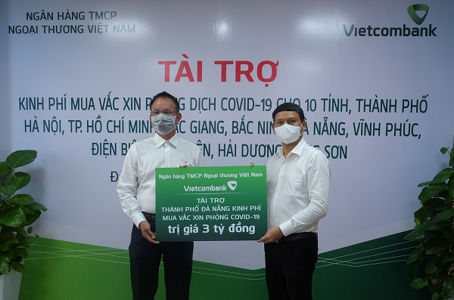
Giải nghĩa từ
Tài trợ:
Giúp đỡ tiền của.

Slide 20
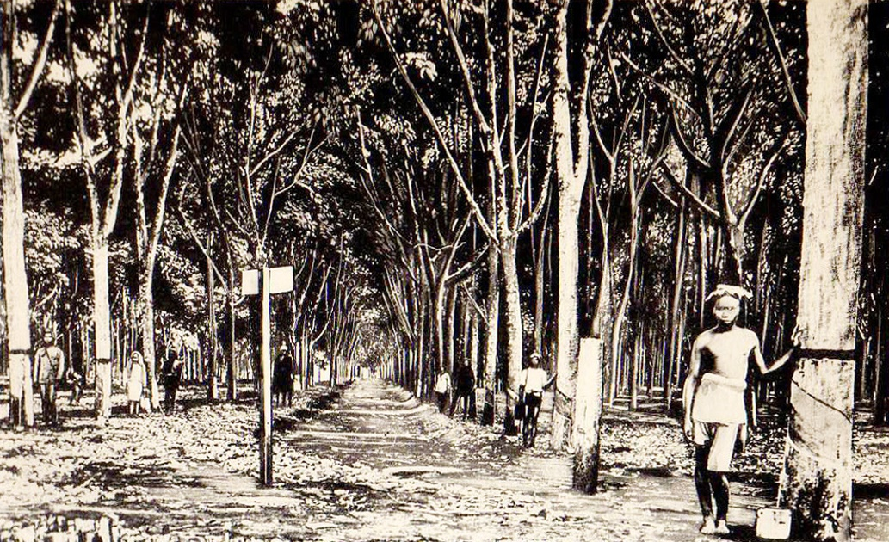
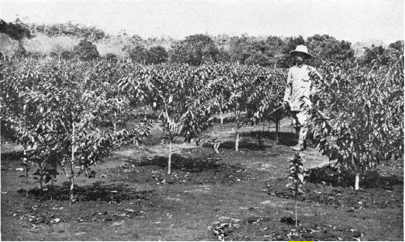
Giải nghĩa từ
Cơ sở sản xuất nông nghiệp lớn trước đây, chủ yếu trồng những loại cây như cao su, cà phê,...
Đồn điền:
Đồn điền cao su thời Pháp thuộc
Đồn điền cà phê thời Pháp thuộc

Slide 21
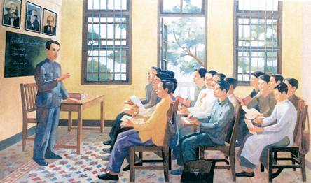
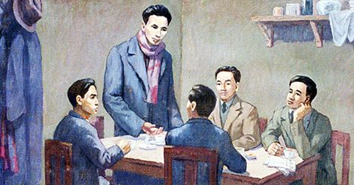
Giải nghĩa từ
Tổ chức:
ở đây chỉ tổ chức cách mạng.

Slide 22
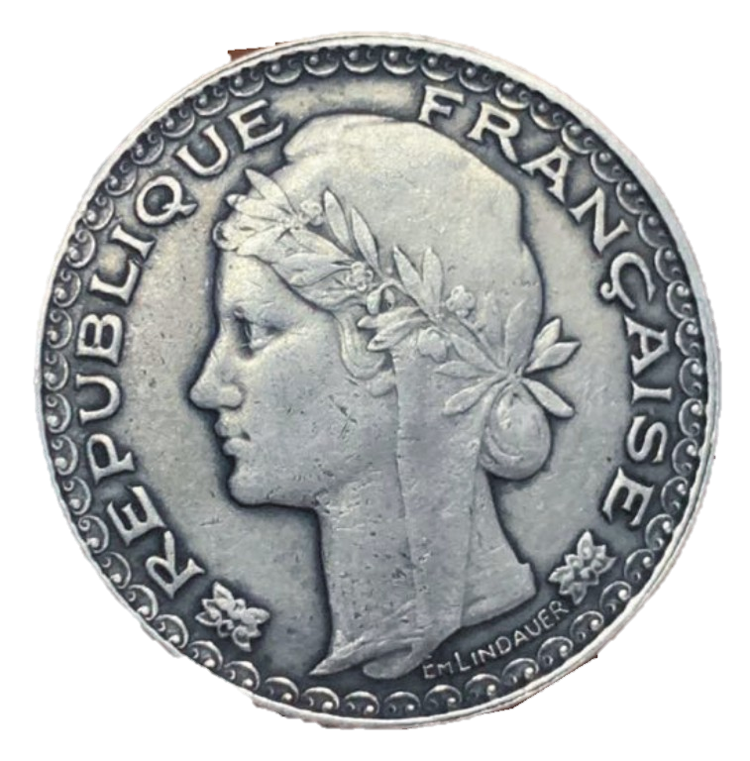
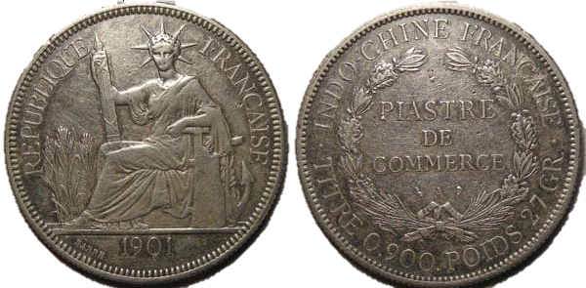
Giải nghĩa từ
Đồng Đông Dương:
Đồng tiền của ngân hàng Đông Dương (trước Cách mạng tháng Tám năm 1945)
Đồng tiền được phát hành 1879
Đồng “1 Piastre” 1931

Slide 23
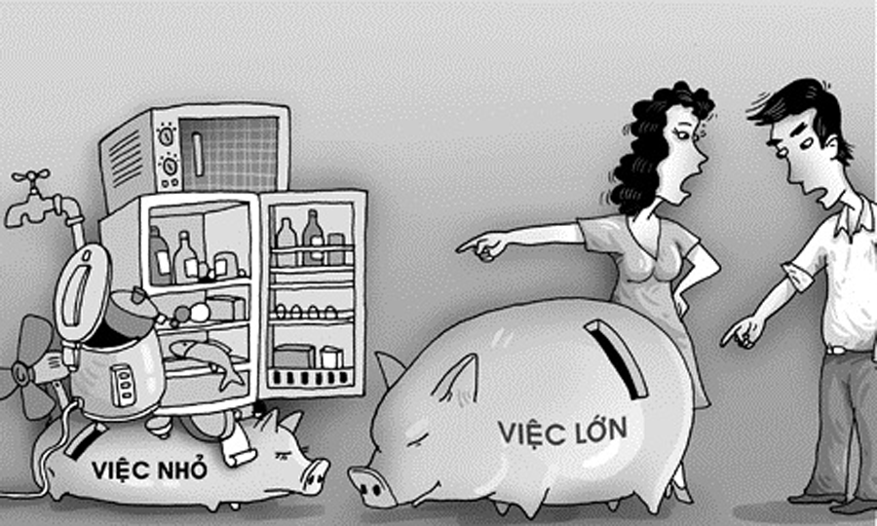
Giải nghĩa từ
Tay hòm chìa khóa:
nắm quyền quản lí tiền bạc và mọi công việc chi tiêu.

Slide 24
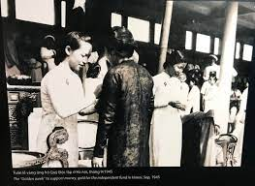
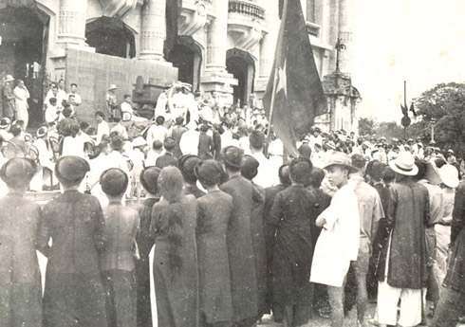
Giải nghĩa từ
Tuần lễ Vàng:
Tuần vận động các tầng lớp nhân dân đóng góp tiền của ủng hộ Cách mạng (ngay sau Cách mạng tháng Tám)
Chân dung vợ chồng Tư sản ủng hộ 5147 lượng vàng cho cách mạng
Đông đảo các tầng lớp nhân dân thủ đô mít tinh ủng hộ Tuần lễ Vàng.

Slide 25
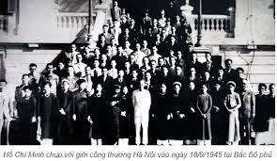
Giải nghĩa từ
Quỹ Độc lập:
Quỹ do Chính Phủ lập ra để quyên góp tiền bạc của nhân dân ủng hộ nền độc lập vừa mới giành được.
Bác Hồ chụp ảnh cùng giới công thương Hà Nội ngày 18/09/1945

Slide 26
Tìm hiểu bài
Đồn điền
Chi Nê

Slide 27





Thu hoạch bắp
Notes:
Bấm cây-slide câu hỏi
Bấm hình 3 bé –slide 6 bài mới

Slide 28

1. Kể lại những đóng góp to lớn của ông Thiện qua các thời kì:
a) Trước Cách mạng.
b) Khi Cách mạng thành công.
c) Trong kháng chiến chống Pháp.
d) Sau khi hòa bình lập lại.
Đồn điền
Chi Nê

Slide 29
1. Kể lại những đóng góp to lớn của ông Thiện qua các thời kì:
a. Trước Cách mạng:
- Năm 1943, ông Thiện đã ủng hộ quỹ Đảng 3 vạn đồng Đông Dương.
b. Khi Cách mạng thành công:
- Năm 1945, trong tuần lễ Vàng, ông đã ủng hộ chính phủ 64 lạng vàng, góp vào Quỹ Độc lập Trung ương 10 vạn đồng Đông Dương.
c. Trong kháng chiến chống thực dân Pháp:
- Gia đình ông ủng hộ cán bộ, bộ đội Khu II hàng trăm tấn thóc.
d. Sau khi hòa bình lập lại:
- Ông hiến toàn bộ đồn điền Chi Nê cho Nhà nước.

Slide 30
2. Việc làm của ông Thiện thể hiện những phẩm chất gì?
Việc làm của ông Thiện cho thấy ông là một công dân yêu nước, có tấm lòng vì đại nghĩa, sẵn sàng hiến tặng số tài sản rất lớn của mình cho Cách mạng vì mong muốn được góp sức mình vào sự nghiệp chung.

Slide 31



3. Từ câu chuyện trên, em suy nghĩ như thế nào về trách nhiệm của công dân với đất nước?
- Người công dân phải có trách nhiệm với vận mệnh của đất nước.
- Người công dân phải biết hi sinh vì cách mạng, vì sự nghiệp xây dựng và bảo vệ Tổ quốc.
- Người công dân phải biết góp công, góp của vào sự nghiệp xây dựng và bảo vệ Tổ quốc.

Slide 32
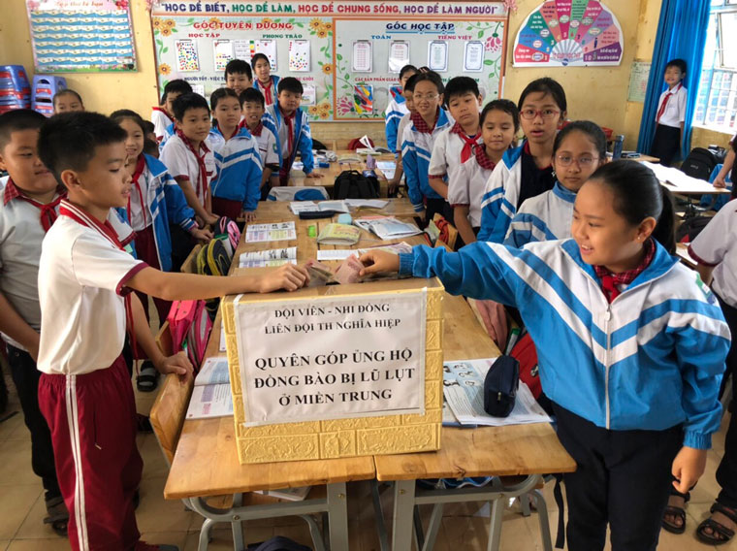
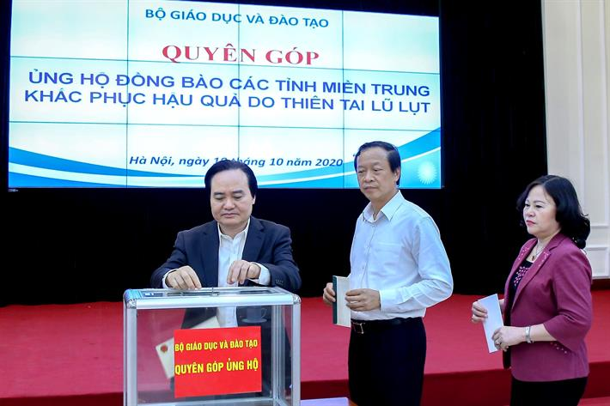
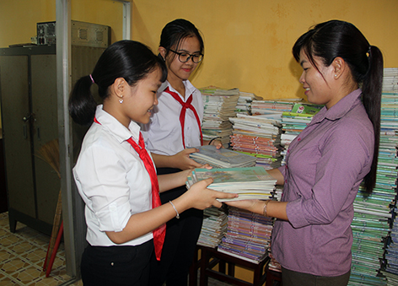
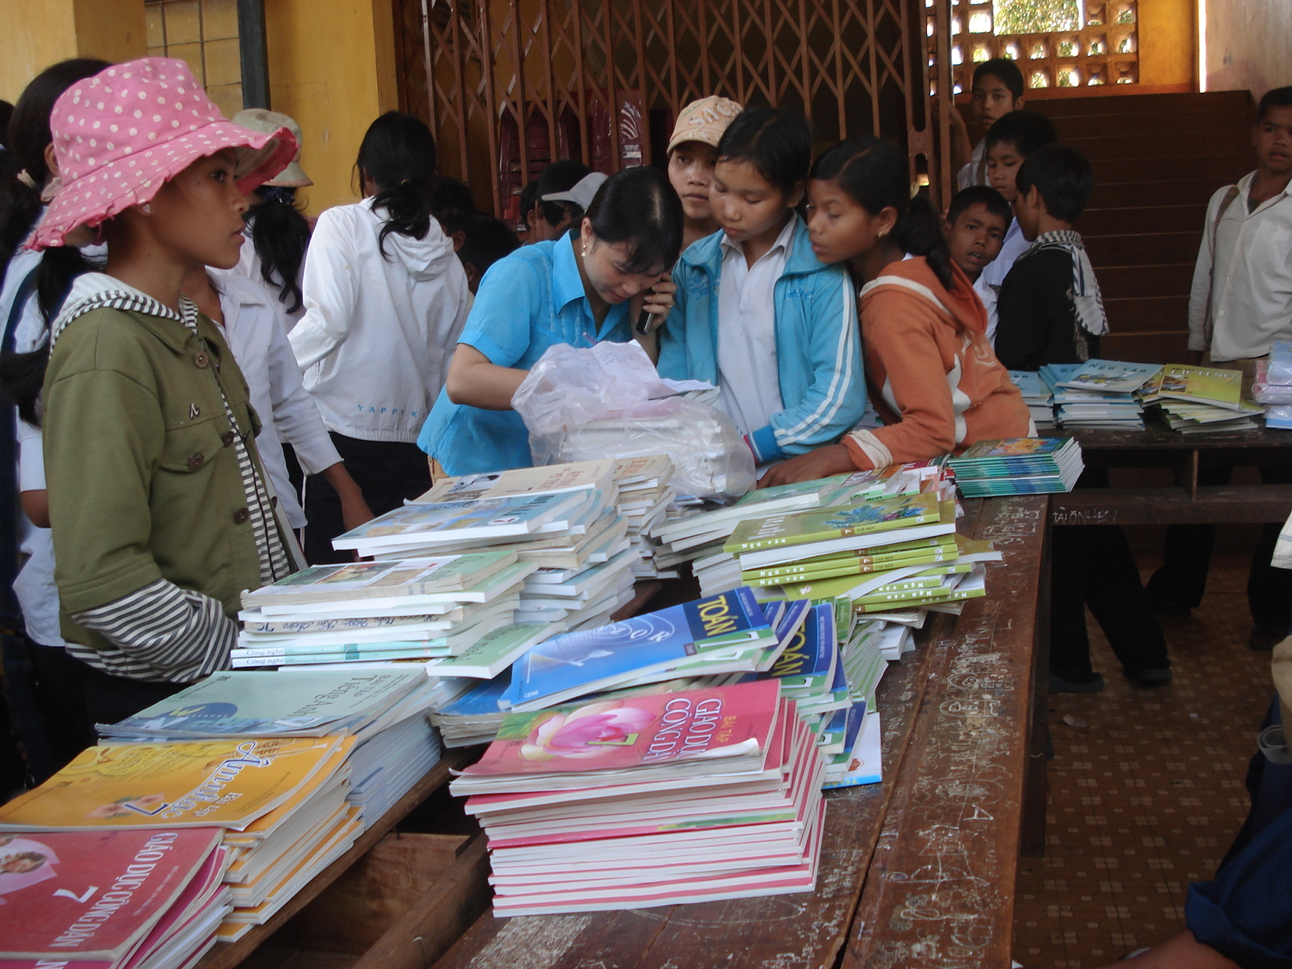

Slide 33
Theo em, ý nghĩa của bài tập đọc là gì?
Biểu dương một công dân yêu nước, một nhà tư sản đã trợ giúp Cách mạng rất nhiều tiền bạc, tài sản trong thời kì Cách mạng gặp khó khăn về tài chính.
Đồn điền
Chi Nê

Slide 34
Tập đọc
Nhà tài trợ đặc biệt
của Cách mạng
Theo Phạm Hải
Nội dung:
Biểu dương một công dân yêu nước, một nhà tư sản đã trợ giúp Cách mạng rất nhiều tiền bạc, tài sản trong thời kì Cách mạng gặp khó khăn về tài chính.

Slide 35
Đọc diễn cảm
Đồn điền
Chi Nê

Slide 36
Luyện đọc
Với lòng nhiệt thành yêu nước, ngay từ trước Cách mạng, ông Thiện đã có những trợ giúp to lớn về tài chính cho tổ chức. Năm 1943, thông qua đồng chí Nguyễn Lương Bằng, ông gửi ủng hộ quỹ Đảng 3 vạn đồng Đông Dương. Số tiền này làm người giữ “tay hòm chìa khóa” của Đảng không khỏi xúc động và sửng sốt, bởi lúc bấy giờ, ngân quỹ của Đảng chỉ còn có ... 24 đồng.
Khi Cách mạng thành công, sự tài trợ của ông Thiện đối với Cách mạng còn lớn hơn nhiều. Trong Tuần lễ Vàng, ông đã ủng hộ Chính phủ tới 64 lạng vàng. Với Quỹ Độc lập Trung ương, ông cũng đóng góp tới 10 vạn đồng Đông Dương và được Chính phủ tín nhiệm giao phụ trách Quỹ.

Slide 37
Giọng đọc
Nhấn giọng ở những từ: tư sản lớn, nổi tiếng, nhiệt thành, trợ giúp to lớn, 3 vạn đồng, xúc động, sửng sốt, 24 đồng, 64 lạng vàng, 10 vạn đồng, suốt cuộc đời, đặc biệt,…
Đồn điền
Chi Nê

Slide 38
Luyện đọc
Với lòng nhiệt thành yêu nước, ngay từ trước Cách mạng, ông Thiện đã có những trợ giúp to lớn về tài chính cho tổ chức. Năm 1943, thông qua đồng chí Nguyễn Lương Bằng, ông gửi ủng hộ quỹ Đảng 3 vạn đồng Đông Dương. Số tiền này làm người giữ “tay hòm chìa khóa” của Đảng không khỏi xúc động và sửng sốt, bởi lúc bấy giờ, ngân quỹ của Đảng chỉ còn có ... 24 đồng.
Khi Cách mạng thành công, sự tài trợ của ông Thiện đối với Cách mạng còn lớn hơn nhiều. Trong Tuần lễ Vàng, ông đã ủng hộ Chính phủ tới 64 lạng vàng. Với Quỹ Độc lập Trung ương, ông cũng đóng góp tới 10 vạn đồng Đông Dương và được Chính phủ tín nhiệm giao phụ trách Quỹ.

Slide 39
Dặn dò
Đọc lại bài, học nội dung bài học.
Chuẩn bị bài: Trí dũng song toàn
Đồn điền
Chi Nê

